Slide 1

Mikroskopické techniky
Mgr. Jana Tomanová
Upraveno dle prezentace MUDr. Jany Tůmové

Slide 2
Historie mikroskopu
1590 – otec+syn Jansenovi (holand. brusiči skla, diamantů),
1610 – G.Galilei
1670 – A.van Leeuwenhoek (holand. obchodník s textilem, amatér-otec mikrobiologie, krevní b.)
1665 – angl.fyzik R. Hooke, složený mikroskop
L. Pasteur (kvasinky), R. Koch (tbc,cholera)
1847 – C. Zeiss, 1.výrobce
1873 – něm.fyzik E. Abbe, teorie opt.přístrojů
1931 – něm.fyzik E. Ruska, elektronový mikroskop (1986 NC)

Slide 3
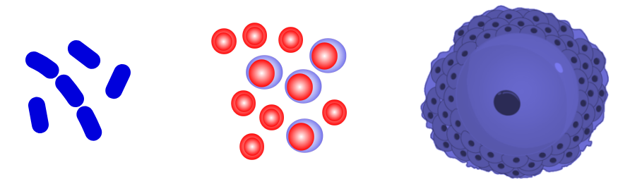

Mikroskopie
1-5 μm
7-20 μm
100-250 μm
Rozlišovací schopnost oka (0,2 mm)
Světelná mikroskopie (0,2 μm)
Elektronová mikroskopie (1-0,2 nm)
TEM, SEM,
Paprsky (svět./el.) vystupují od předmětu do čočky, lámou se a vytvářej zvětšený obraz.
20-250 nm

Slide 4
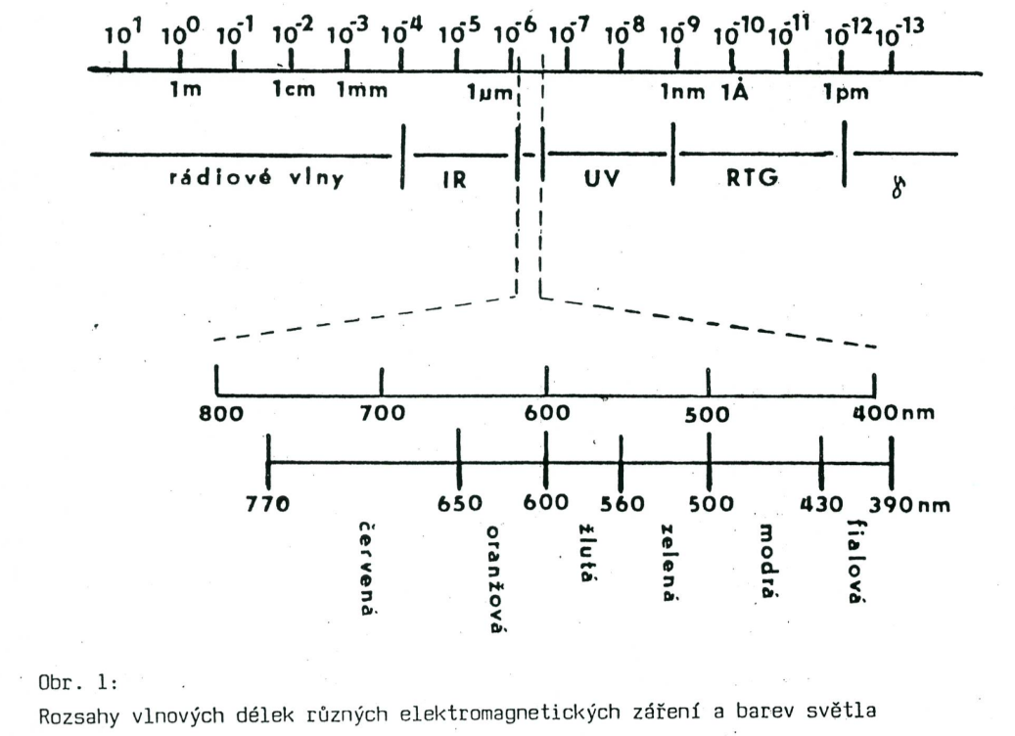
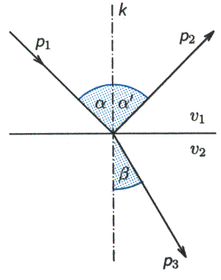
Optika
Světlo = úzká oblast elektromagnet. záření viditelná okem
(vlnění, 300 000 km/s)
elektrická a magnetická složka, vektory kolmé na sebe
Délka vln 380-780 nm (bílé/polychromat.světlo)
barvy: 380 nm fialová, 450 nm modrá, 500 nm zelená, 550 nm žlutá, 600 nm oranž., od 650 nm červená
Vlny kratší - UV,RTG,γ delší - IR,rádiové
Amplituda (výška) vlny = intenzita světla
Rozhraní 2 prostředí:
Odraz:
úhel dopadu = úhlu odrazu, ve stejné rovině
Lom:
vychýlení ke kolmici dopadu (do prostředí opticky hustšího)
od kolmice dopadu (do prostředí opticky řidšího)
Index lomu N (opt. hustota):
vzduch 1,0 - voda 1,33 - sklo 1,46 – olej 1,5 – diamant 2,42

Slide 5

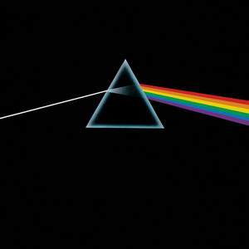
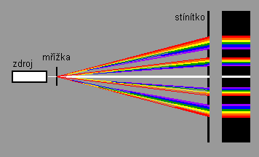
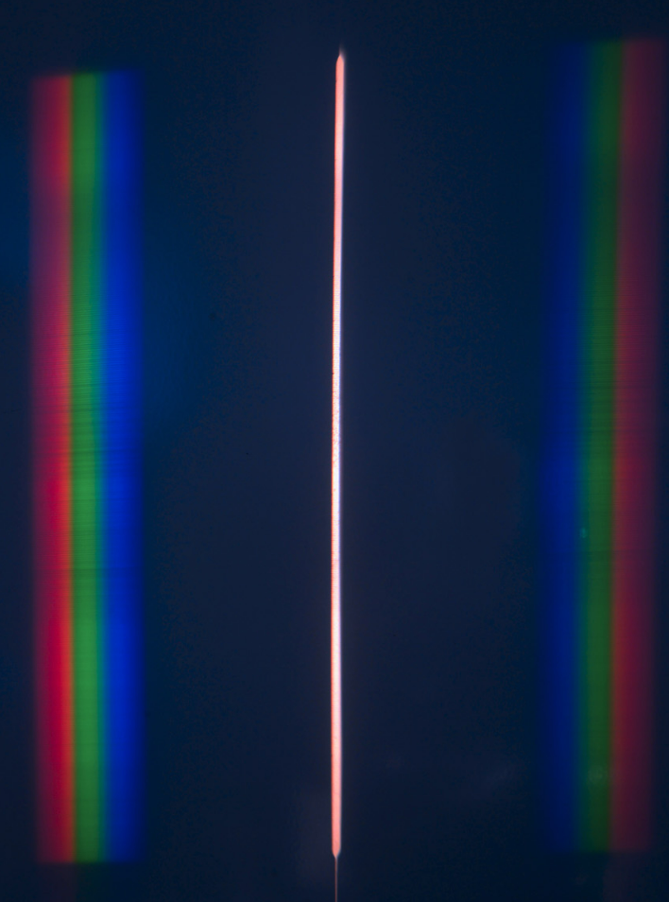
Optika
Disperze (rozklad)
závislost indexu lomu na vlnové délce
bílé světlo se hranolem rozloží dle vlnové délky na jednotlivé barvy (duha)
Interference (skládání)
rozdělení a následné spojení 2 světel. toků
dle synchronizace je fáze vlnění stejná nebo posunutá a intenzita +vyšší nebo -nižší
Rozklad bílého světla optickou mřížkou 500 čar/mm. Nejvíce odchýleno je červené světlo.
Zdroj: e-manuel.cz
Ohyb a interference na mřížce
Zdroj: gvp.cz

Slide 6
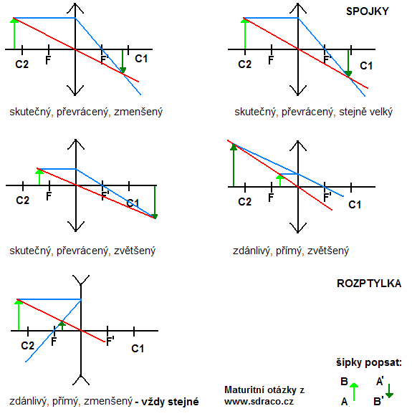
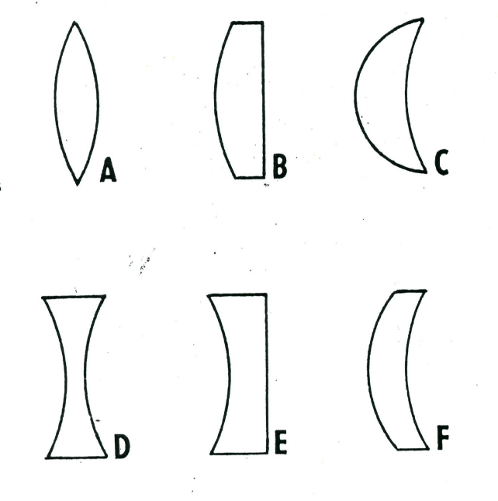
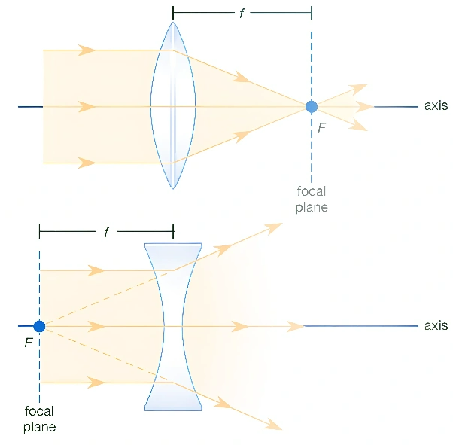
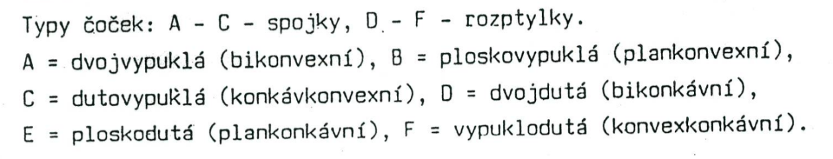
Optická tělesa průhledná
Čočky
tvar: vypuklý/konvexní,
spojky- svazek sbíhavý
vydutý/konkávní,
rozptylky- sv.rozbíhavý
opt. střed O s osou, hl. rovina (kolmá na osu)
ohnisko F přední-obrazové,
F' zadní-předmět.
Hranoly:
broušené pod růz. úhly- změna chodu paprsků
nikoly z island. vápence k polarizaci paprsků

Slide 7
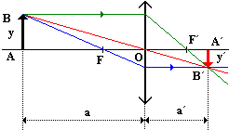
Čočky
Vytvoření obrazu spojkou pomocí 3 paprsků:
rovnoběžný s osou – lom do ohniska
hlavní (středem č.) – neláme se
v předmětovém ohnisku – lom rovnoběžně s osou
Druh obrazu dle polohy předmětu
skutečný (za čočkou, lze pozorovat okem/na filmu)
zmenšený a převrácený… předmět >2F
zvětšený a převrácený… předmět do 2F
neskutečný (před čočkou, lze pozorovat jen okem)
zvětšený a přímý… předmět <F
Notes:
C1, C2 – středy křivosti optických ploch

Slide 8
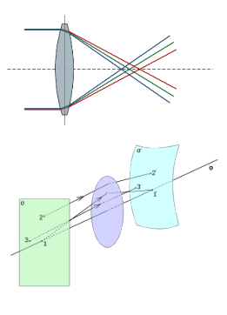
Vady čoček
Chromatická(barevná) – různý lom dle vlnové délky světla, vada polohy a velikosti
Sférická (kulová) – různý lom s křivostí čočky, body= překrývající se kruhy, nezřetelné
Astigmatická – paprsky dopad. šikmo se neprotínají, tvoří 2 linie
Vyklenutí – přímka z boku= oblouk, nelze dobře zaostřit

Slide 9
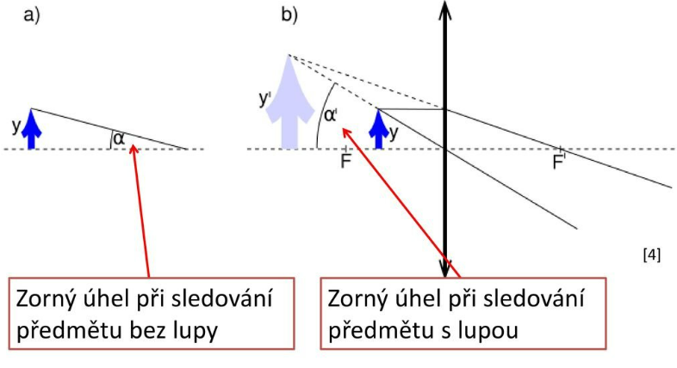
Lupy
Nejjednodušší optická zařízení
1 nebo více čoček (spojky i rozptylky)
Zvětšují zorný úhel
Obraz: neskutečný zvětšený a přímý
Zvětšení 5 – 12x (spec. až 30x)

Slide 10
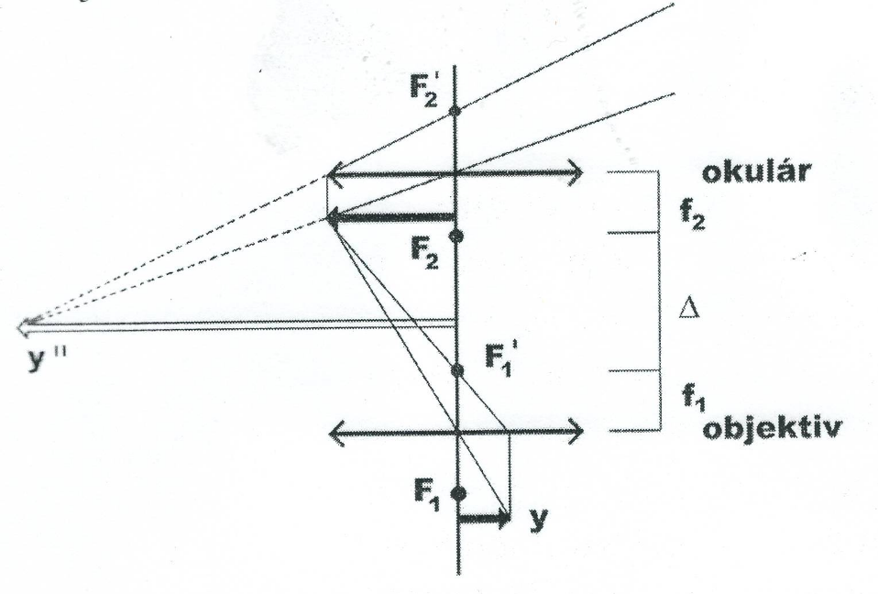
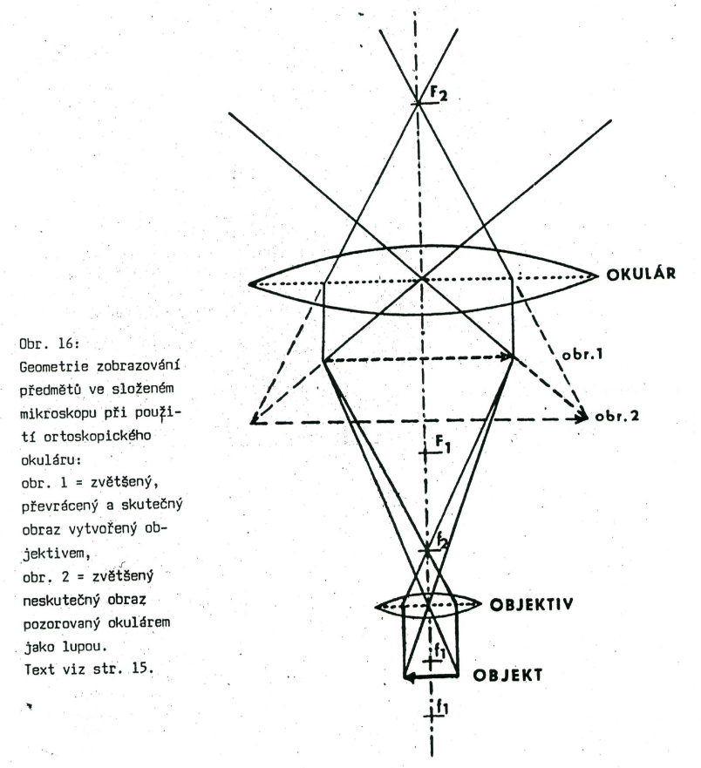
Mikroskop - konstrukce
2 optické části (několik čoček) na společné ose
Objektiv – hlavní, tvoří obraz předmětu
skutečný zvětšený a převrácený
čelní čočka, pouzdro se závitem (revolver.měnič)
Okulár – lupa
zvětšuje obraz bez dalších detailů 5-25x
vhodně koriguje optické vady čoček objektivu
zvětšení= objektiv x okulár (50-1000x)

Slide 11
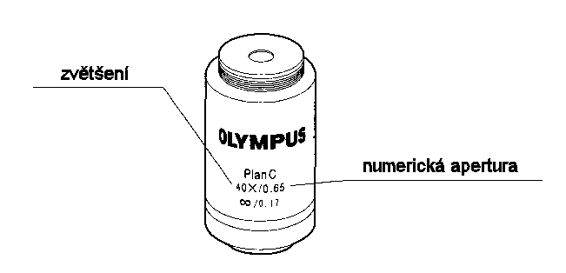
Objektivy - vlastnosti
Ohnisková vzdálenost: 1,5 (silné) – 20 mm (slabé)
Zvětšení= 250/ohnisk.vzdál. (max.150x)
Světelnost – určuje otvorový úhel(2 krajní paprsky) a
index lomu prostředí: sklíčko-vzduch n. lépe imerze (voda, olej)
Numerická apertura= vztah mezi otvor. úhlem a lomivostí, čím je vyšší, tím lepší rozliš. schopnost (0,9 vzduch, 1,5 olej)
Penetrační (hloubková) ostrost= zobrazení počtu rovinných vrstev preparátu, nutnost proostřování

Slide 12
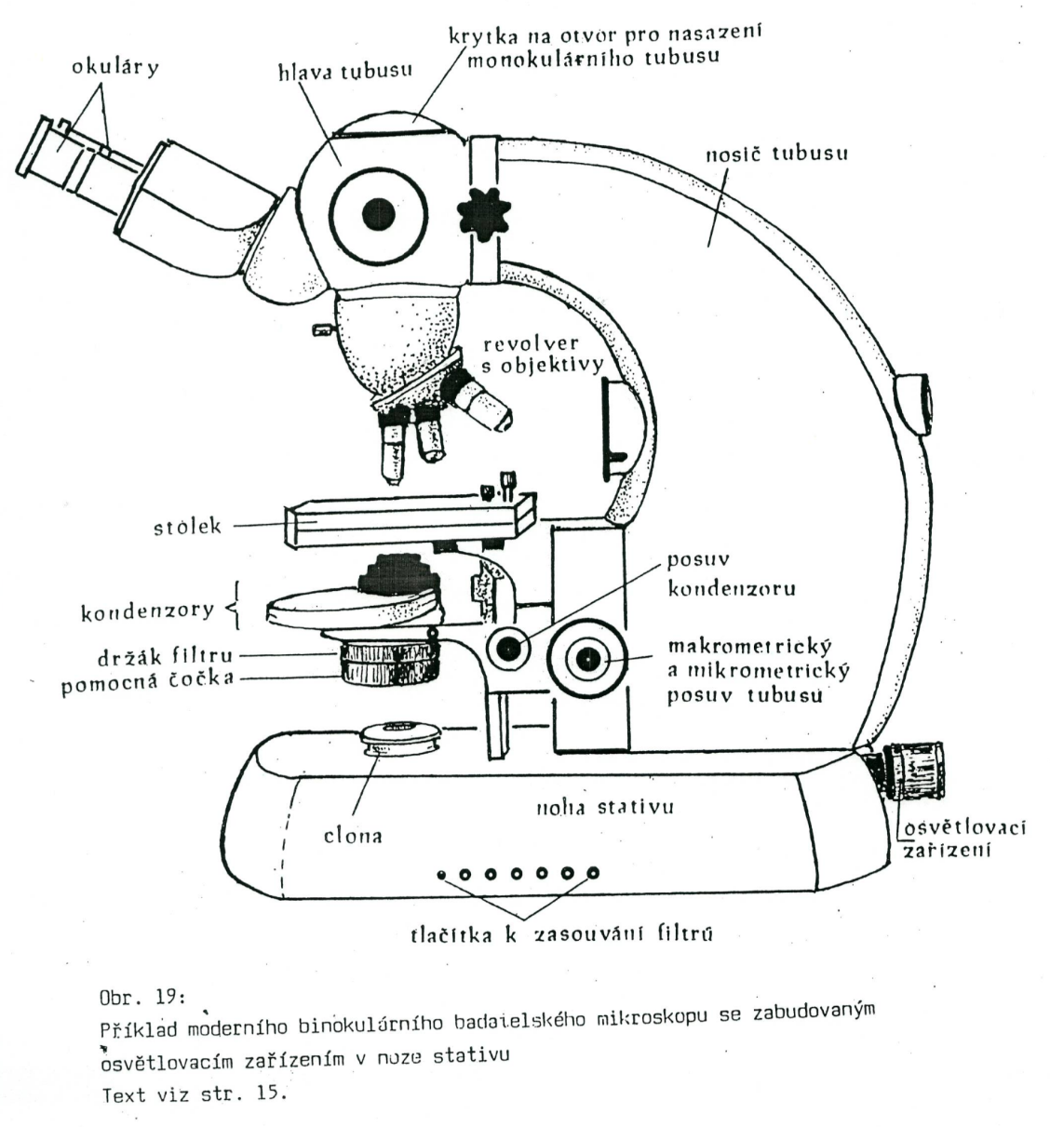
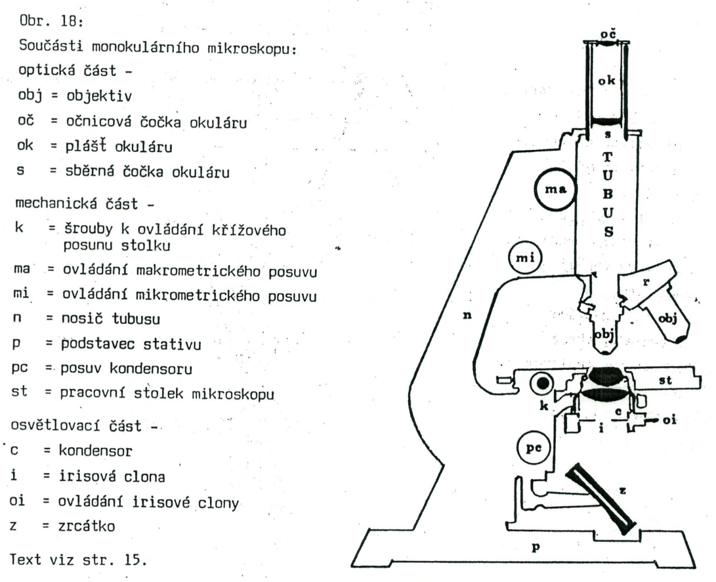
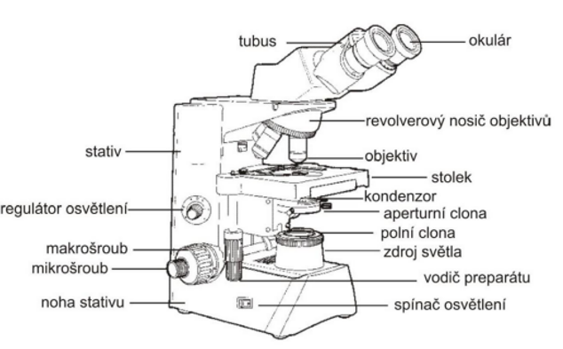
Mikroskop - konstrukce
Osvětlení – žárovka,
kondenzor (čočky k soustředění paprsků),
clony* (irisová), ev. zrcátko
Mechanické části
stativ
tubus – spojuje objektiv (dole) a okulár, posun pomocí makro- a mikrometr. šroubu
větš. binokulární (2 okuláry) s oční korekcí
stolek s otvorem a 2 pružinkami n. křížovým vodičem preparátu
*clony
polní –reguluje osvětlenou oblast v zorném poli (množství světla)
aperturní – Změnou velikosti otvoru na kondenzoru reguluje kužel světla osvětlujícího preparát. (otevřená – více světla, vyšší rozlišení, přivřená – zvyšuje kontrast a hloubku, ale může zhoršit rozlišení a zvýraznit nečistoty na preparátu
Notes:
Irisová – typ konstrukce – na obr. Č. 1 je jako irisová zobrazená polní clona

Slide 13
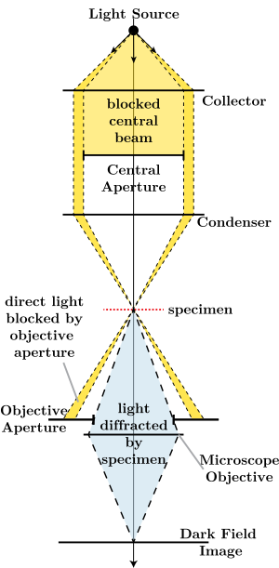
Typy mikroskopů
Běžný – metoda světlého pole v procházejícím světle (rovnoběžně s osou)
Zástinový – metoda temného pole, paprsky šikmé, odrážejí se od preparátu
pozorování drobných objektů a jejich povrchových struktur (prvoků, bakterií, rostlinných pletiv, pylových zrn…)
Stereomikroskop – 2 mikroskopy, 2 samostatné světelné paprsky – do každého oka jeden – výsledkem je 3D obraz
Biologie, botanika, entomologie, medicína (mikrochirurgie)
Diskuzní n. srovnávací- pro 2 osoby
Ultrafialový – vyšší rozliš. schopnost UV světla, optika křemenná, záznam foto
Infračervený – snadněji proniká silnými preparáty, záznam foto

Slide 14
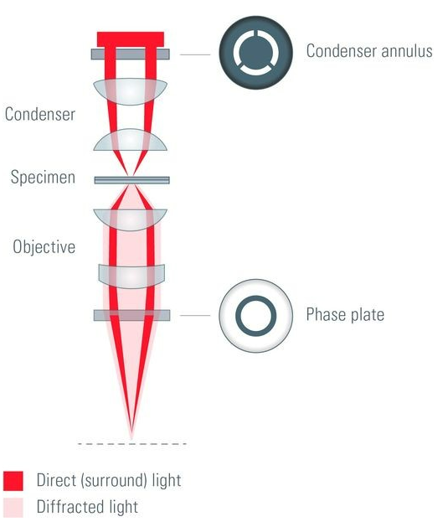
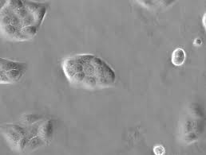
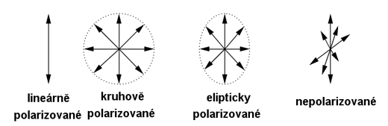
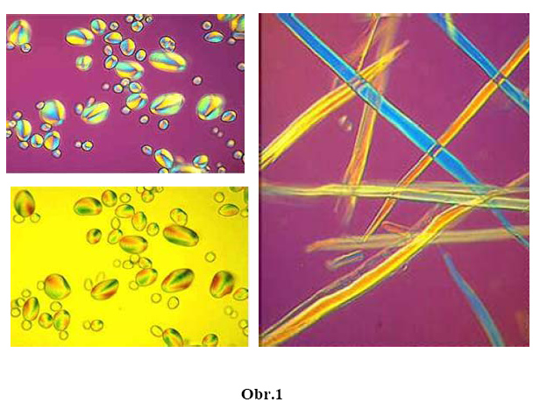
Typy mikroskopů
Fázový kontrast – na fázové destičce v obrazové rovině objektivu se ohybem paprsku vyvolá změna fáze
použití: zvýraznění detailů (obrysů) nativních preparátů (ery ve fáz. kontr.)
- malé rozdíly v absorpci světla (malé změny v amplitudě), ale různý index lomu -> posun fáze
- přímé x difrakční vlnění (malý fázový posun) – do obrazového ohniska fázová destička (posun fáze přímého vlnění) – interferenční obraz (rozdíly v amplitudě)
Polarizační – kombinace s polarimetrem, přidány 2 polarizační nikoly (polarizátor u světel. zdroje, analyzátor za objektivem), otočný stolek s preparátem, dvojlomné struktury střídavě září a zhasínají
Dvojlomné látky – dělí paprsek polarizovaného světla (řádný x mimořádný, fázově posunuty), po průchodu analyzátorem - interference
použití: mineralogie (vč. močových kamenů)
MDCK buňky, mikroskop s fázovým kontrastem
Zdroj: Baria.cz
Druhy polarizace.
Zdroj: Techmania Science Center. Autor: Magda Králová.
Notes:
Nikoly:
Vstup nepolarizovaného světla: Světlo, které má elektrické pole kmitající ve všech rovinách, vstoupí do Nicolova hranolu.
Dvojlom v krystalu: V anizotropním krystalu (např. islandský vápenec) se nepolarizované světlo rozdělí na dva paprsky: řádný (o) a mimořádný (e).
Vzájemně kolmé roviny polarizace: Tyto dva paprsky jsou lineárně polarizované, ale kmitají v rovinách, které jsou na sebe kolmé.
Rozhraní s kanadským balzámem: Tyto dva paprsky mají v krystalu různou rychlost.
Odraz a absorpce: Na rozhraní s kanadským balzámem, který má jiný index lomu, je jeden z paprsků (obvykle řádný) odražen.
Výstup lineárně polarizovaného světla: Mimořádný paprsek, který má stále vysokou intenzitu, prochází dál a opouští Nicolův hranol jako zcela lineárně polarizované světlo.

Slide 15
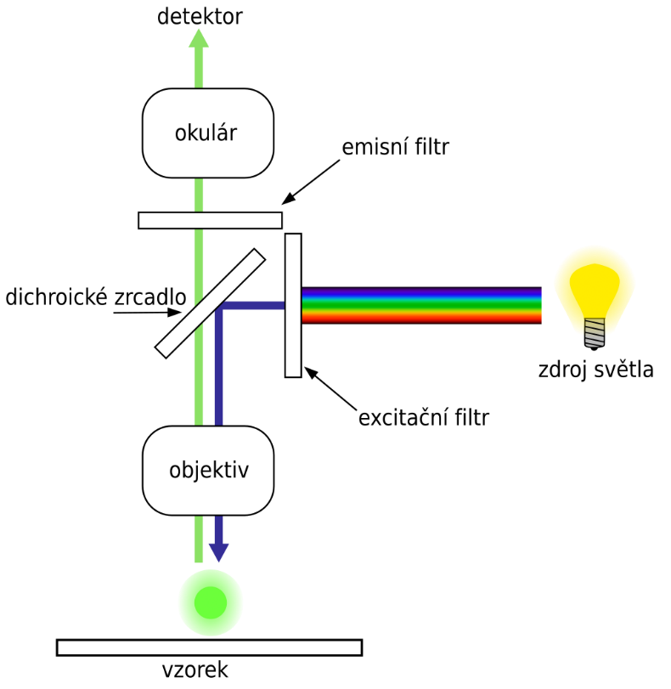
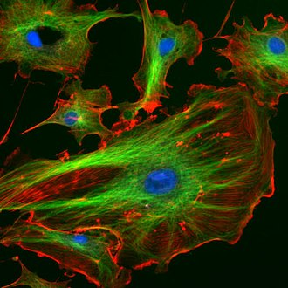
Typy mikroskopů
Fluorescenční (luminiscenční) – po absorpci kvanta záření emituje záření o delší vlnové délce
přírodní (primární fluorescence) nebo po navázání fluorochromů (sekundární f., častější)
použití: imunocytochemie, imunocytologie, imunohistologie, cytogenetika (FISH – in situ hybridizace – značená RNA sonda)
Fluorescenční barviva – protilátky, fluorescenční sondy, bio
Systém filtrů –zajišťují, aby se ze světelného zdroje vybralo požadované rozmezí vlnových délek, dopadlo na vzorek a vyvolané fluorescenční světlo (neznečištěné světlem ze zdroje) dopadlo na detektor
Buňka. Jádro modré (DAPI), mikrotubuly zeleně (FITC), mikrofilamenta červeně (TRITC)

Slide 16
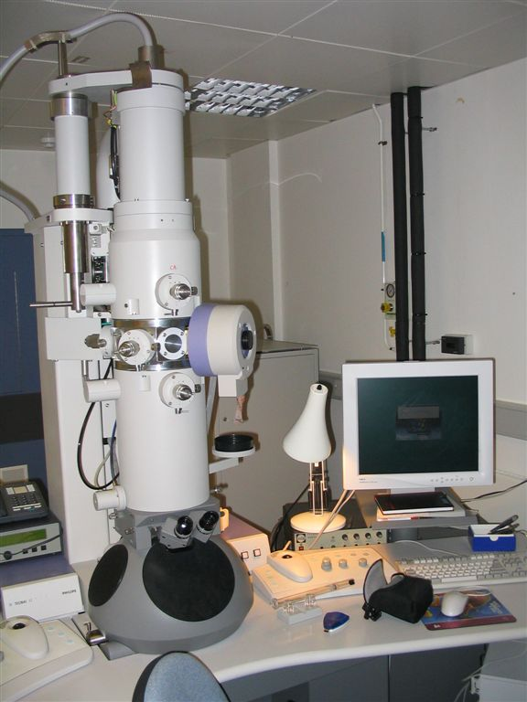
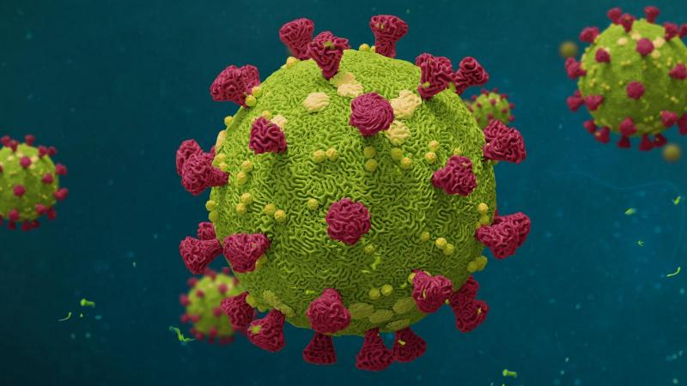
Typy mikroskopů
Elektronový
místo světla(fotonů) je tok elektronů ve vakuu, místo optických jsou čočky elektromagnetické, magnet. pole působí jako lom- dráha elektronů po spirále,
zvětšení až 1.000.000x
TEM (transmisní)- elektrony přímo prostupují tenkým řezem (nm) a jsou detekovány (vnitřní struktury, atomy)
REM,SEM (rastr,scan)- povrch vzorku rastrován svazkem elektronů, detekce uvolněných sekund. elektronů
TEM
Zdroj: wikipedia.org
Snímek covid-19 z elektronového mikroskopu Autor: archiv Thermo Fisher Scientific

Slide 17
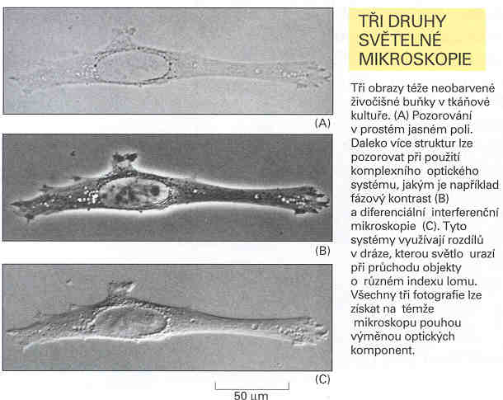
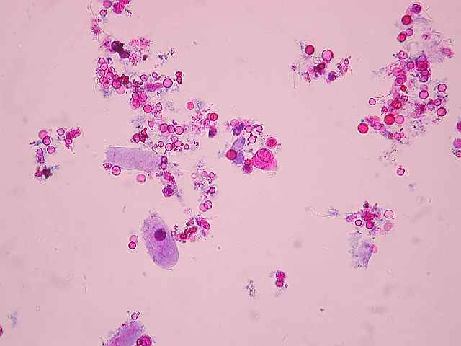
Mikroskopické preparáty
Nativní – fyziologické médium přirozené (sérum, moč, likvor) nebo umělé (fyziolog.roztok)
Vitální barvení – b. bazická (metyl.modř), kyselá (trypanová modř), ostatní (Sudan)
Supravitální barvení – mokrý nefixovaný preparát, ve kterém některé buněčné elementy dosud dožívají
(např. barvení močového sedimentu dle Sternheimera (Alciánová modř a Pyronin B)).
nebo čerstvé tkáňové řezy
Trvalé preparáty
fixace: fyzikální (teplo), chemická (formol. páry, kys. octová, formalin, etanol)
zpracování: uzavírací média, nátěry, řezy
barvení (selektivní zvýraznění): dle Grama, May-Grünwalda a Giemsy, Pappenheima
Barveni močového sedimentu

Slide 18
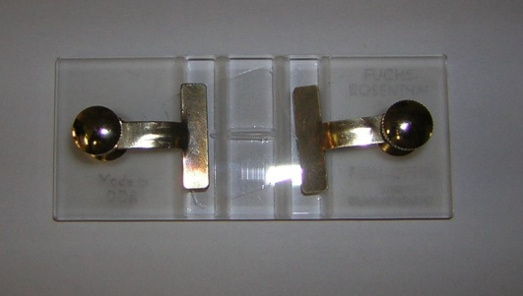
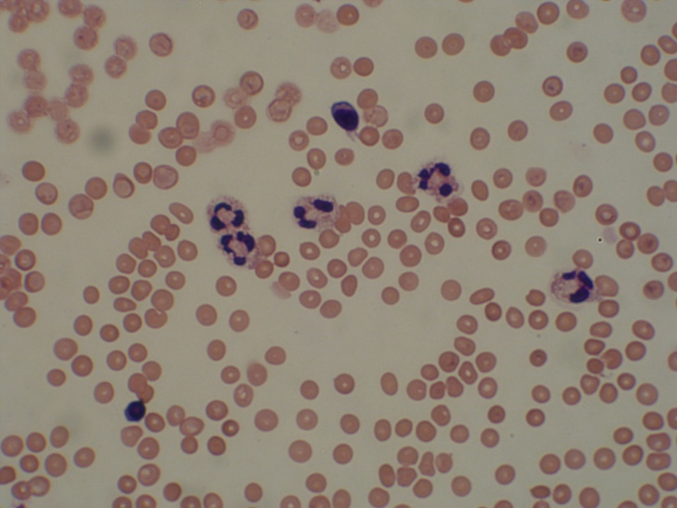
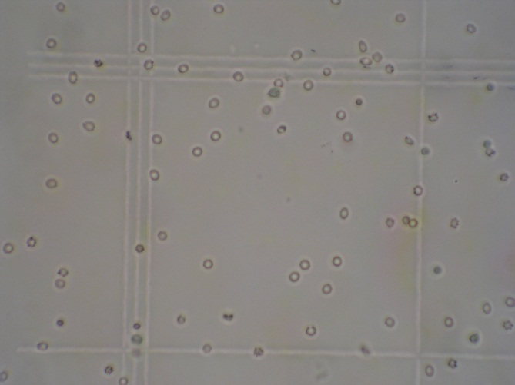
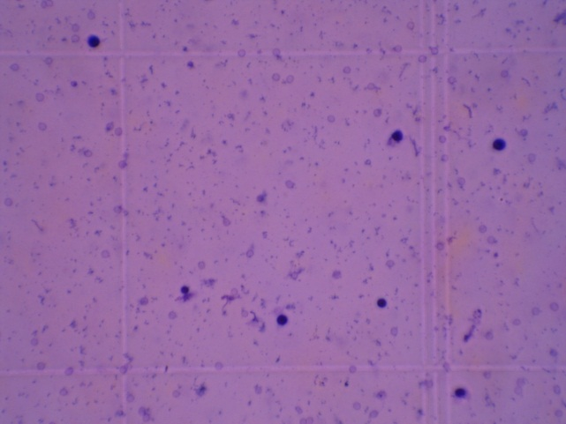
Barvení likvoru
Fusch Rosenthalova komůrka (objem 3 µl)
Trvalý preparát (cytospin)
Málo spolehlivá diferenciace jaderných elementů
Nativní x barvený kyselou methylvioletí
MGG barvení (barvení podle Maye-Grünwald-Giemsy)
Kanadský balzám (fixační pryskyřice)

Slide 19
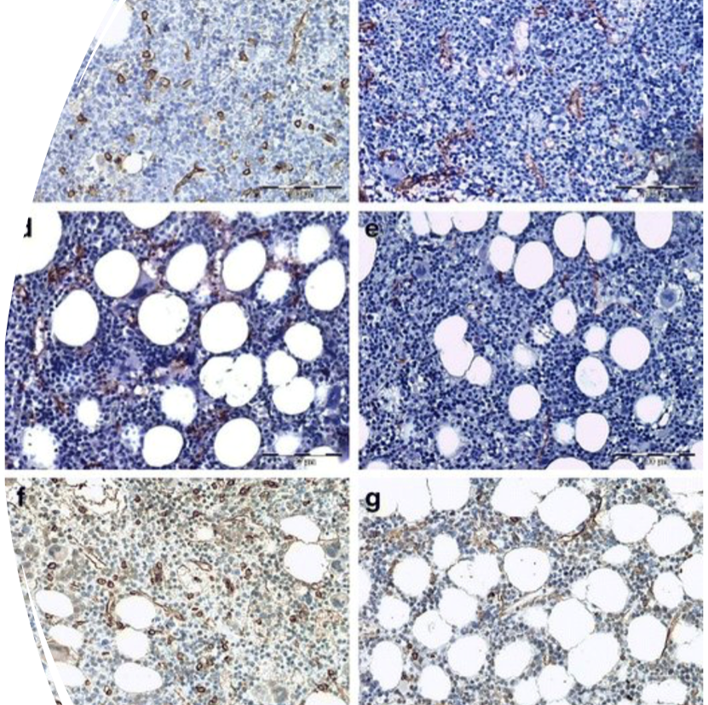
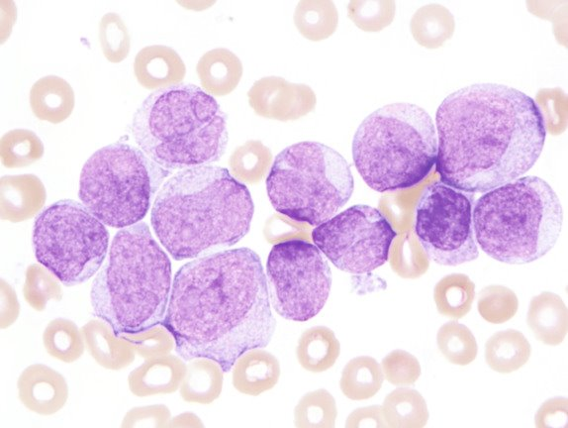
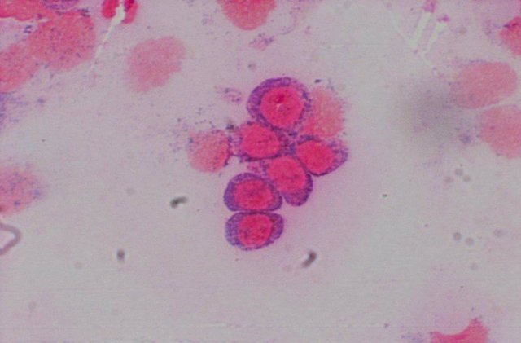
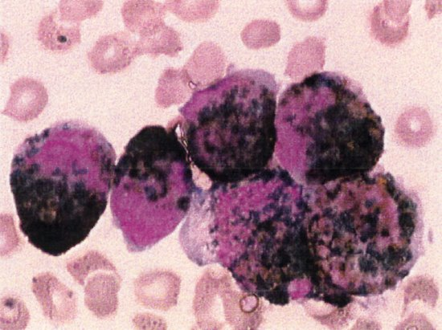
Vyšetření kostní dřeně
Cytologicky
Histologicky
speciální cytochemická barvení (např. PAS, POX) u akutní leukemie
imunohistochemie (protilátky proti receptorům značená fluorescenční značkou/barvou)
Převzato z přednášky MUDr. RNDr. Michala Řiháčka, Ph.D.

Slide 20
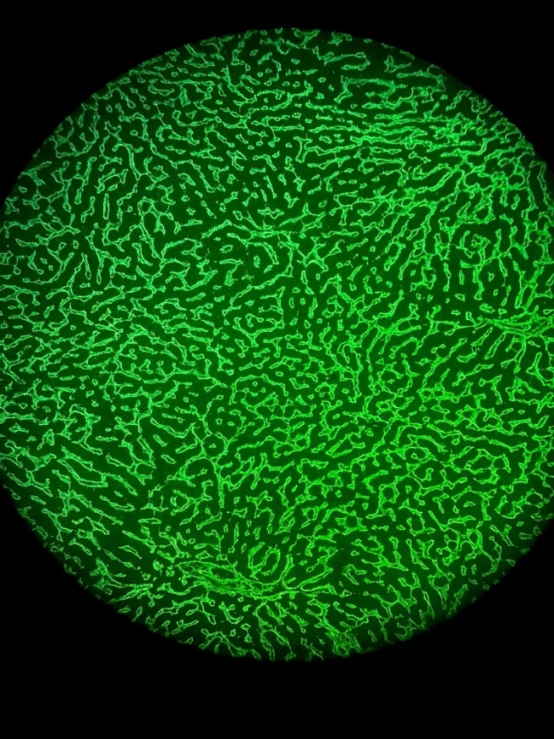
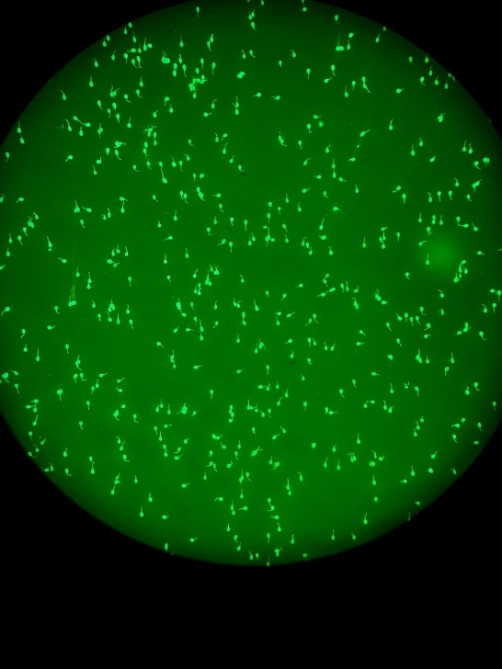
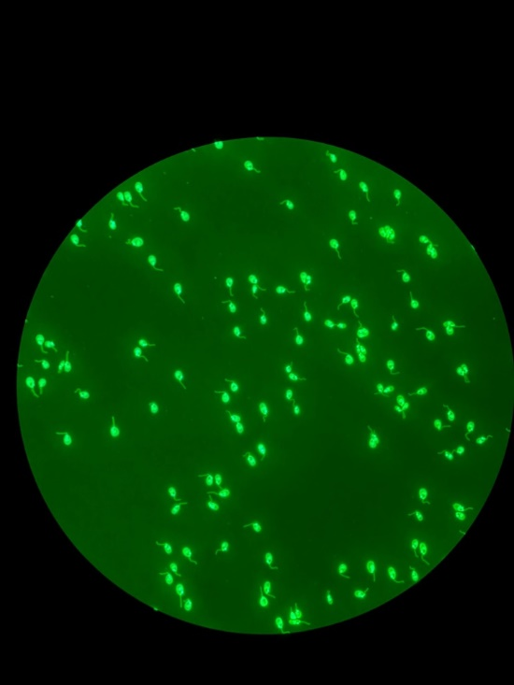
Imunofluorescenční techniky (autoprotilátky)
Pozitivní autoprotilátky proti endomysiu (EMA)
Crithidia luciliae (bičíkovec)
Substrát: opičí játra; bývá pozitivní u celiakií
K testování autoprotilátek proti dsDNA (diagnostický faktor pro systémový lupus erythematodes)

Slide 21
Děkuji Vám za pozornost

